Slide 1
ПРАЗНИК НА ВЕЛИКО ТЪРНОВО

Slide 2
Днес е 22 март, празник на Велико Търново –историческата и духовна столица на България. Тази дата ни напомня за славната победа на великия български цар Иван Асен ІІ в битката край Клокотница през 1230 година.

Slide 3
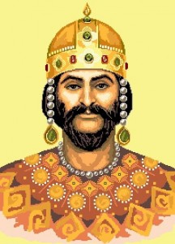

Slide 4
С храброст, но също с дисциплина и ред, нашите велики царе постигат блестящи успехи, а Търновград е сред най-мощните държавнически, военни, духовни и културни центрове в Югоизточна Европа.

Slide 5
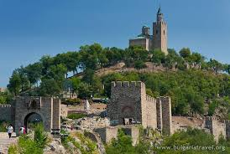

Slide 6
Честит празник на всички търновци! Бъдете живи и здрави!

